Slide 1
DU Santé des migrants 2024
Santé des migrants
Pr Nicolas VIGNIER
Groupe Migrants et populations vulnérables de la SPILF et de la SFLS
Hôpital Avicenne & Université Sorbonne Paris Nord

Slide 2
Comment définiriez vous un “migrant”?

Slide 3
Population immigrée en France
Population française (68M)
Naturalisés (2,5M = 3,7%)
Immigrés
(7M = 10,3%)
Solde migratoire:
+ 0,16 M en 2022
Etrangers (5,3M = 7,8%)
Français d’Outre-mer (2,2M)
Sans papiers
0,8 M ?
DA (0,1M)
Insee 2022; Insee première 2023;n°1935
Notes:
Etrangers nés en France 0,7 millions
Immigrés = 9% pop Fr, étrangers = 6,2 pop Fr
113 00 acquisition nationalité française en 2015
Décès et retour au pays
Sans papiers 300 à 500 000?
2ème génération 10% pop fr
850000 immigrés d’Afrique subsaharienne (recensement 2013)
10 à 15 000 roms migrants en France (5000 en IDF) vs 350 – 500 000 gens du voyage

Slide 4
Flux
Environ 350 000 entrées de migrants chaque année
pour 90 millions de voyages d’étrangers (source : OMT)
Soit 0,4% (1/250)

Slide 6
« En stock »: vision historique

Slide 7
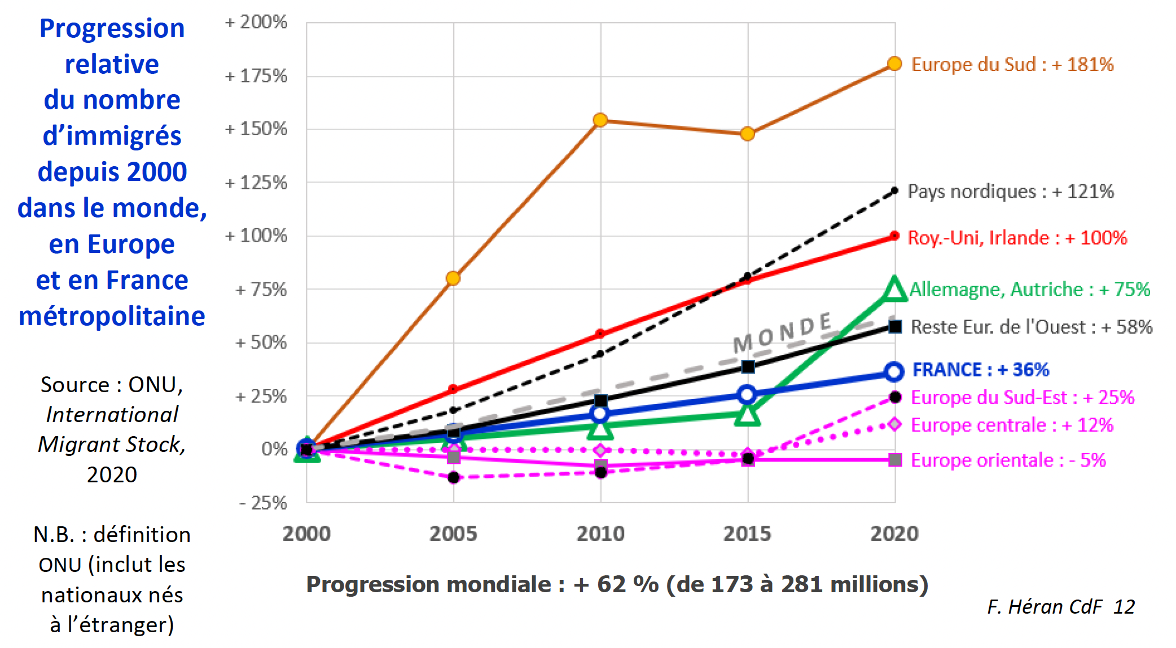

Slide 8
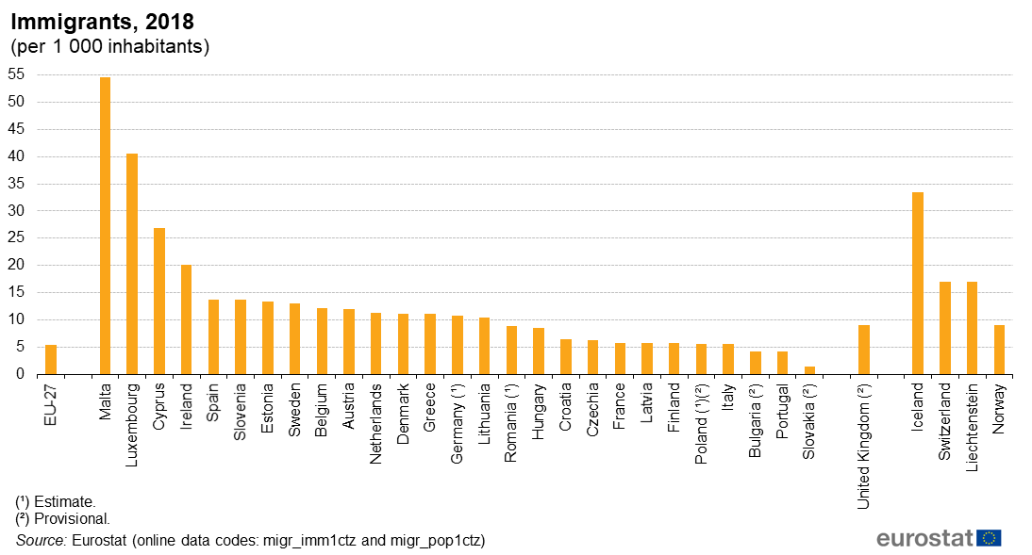
2.4 million immigrants entered the EU-27 from non-EU-27 countries in 2018.
21.8 million people (4.9 %) of the 446.8 million people living in the EU-27 on 1 January 2019 were non-EU-27 citizens.
EU-27 Member States granted citizenship to 672 thousand persons in 2018.

Slide 9
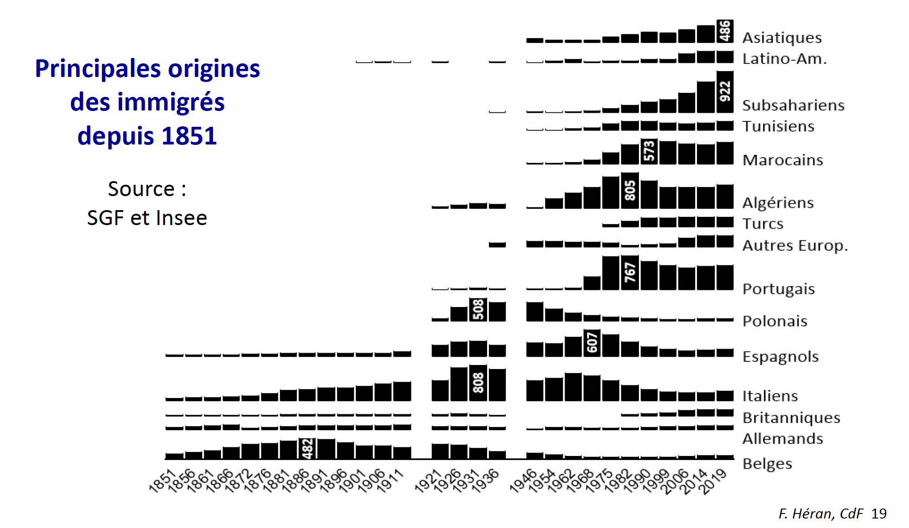

Slide 10
51% des immigrés sont des femmes
Source : Insee, estimations de population. 2022

Slide 11
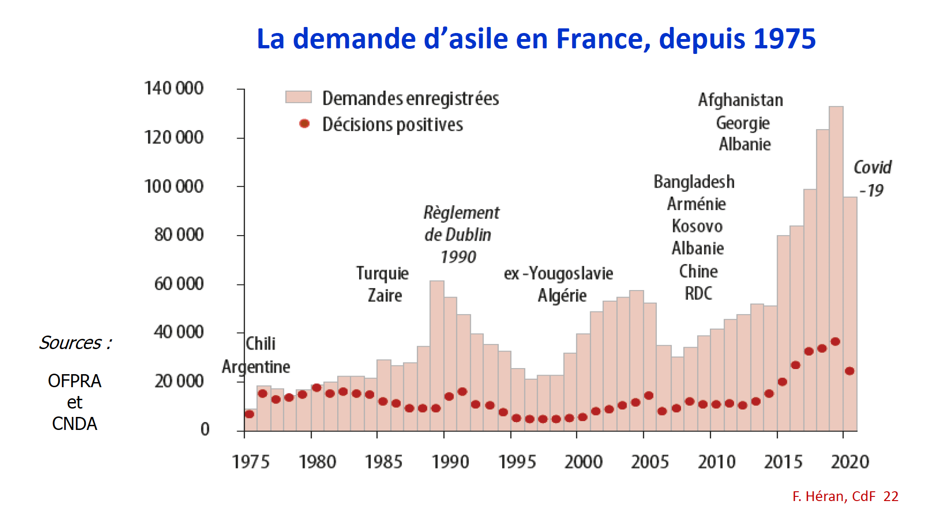
2019:
132 700
Premiers pays:
Afghanistan
Albanie
Géorgie
Guinée
Bangladesh
Taux d’accord:
24% soit
46 200 pers.
2020:
96 424
Premiers pays:
Afghanistan
Guinée
Bangladesh
Côte d’Ivoire
Nigéria
RDC
Turquie
Pakistan
Haïti
Somalie
Taux d’accord:
24% soit
33 204 pers.

Slide 12
https://www.ofpra.gouv.fr/publications/les-rapports-dactivite

Slide 13
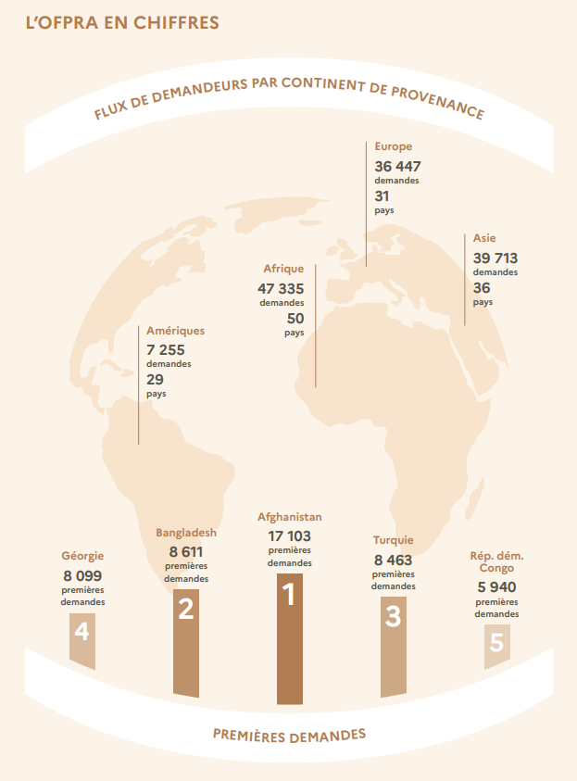

Slide 14
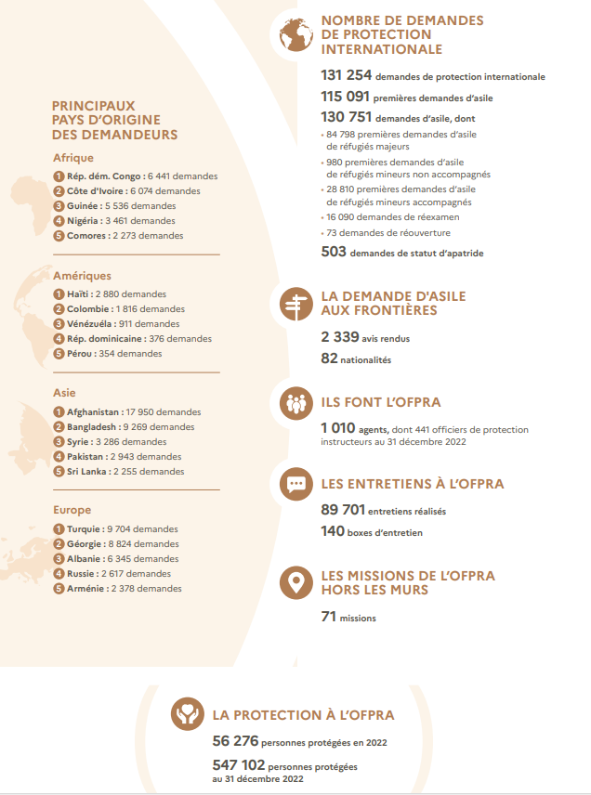

Slide 15
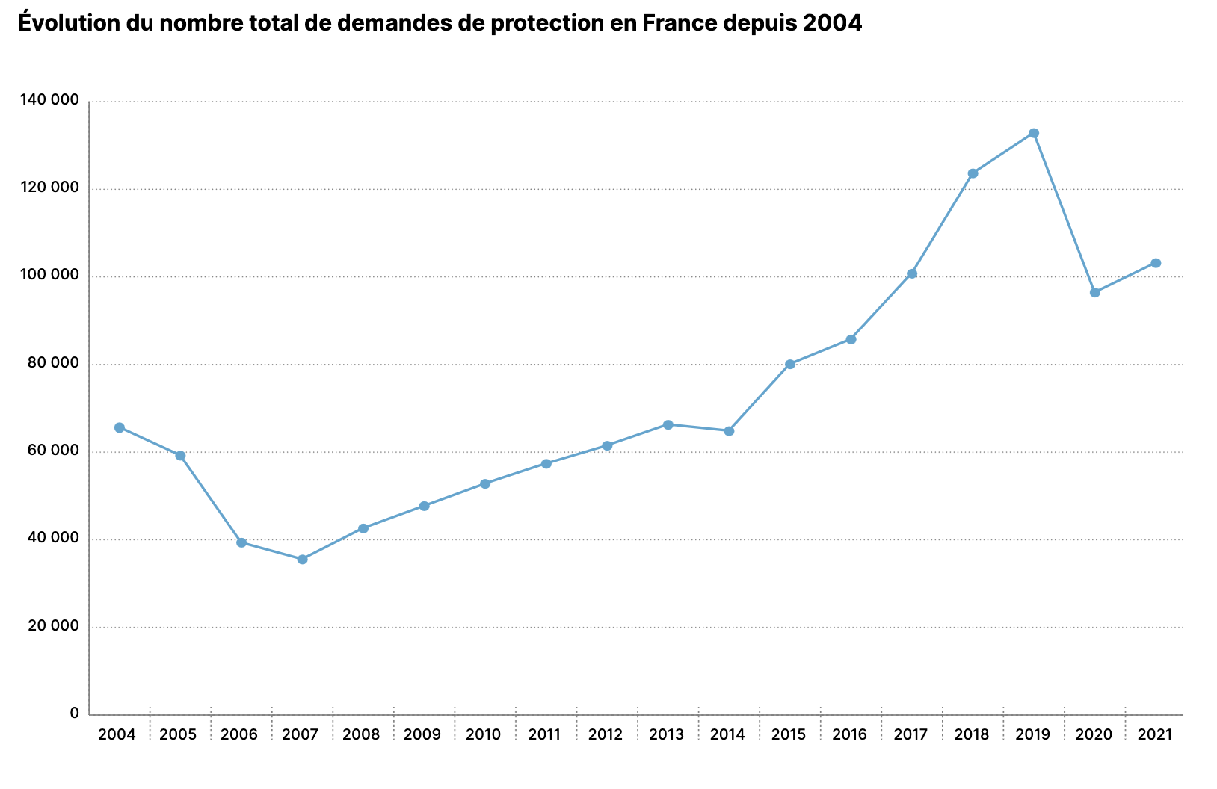
2022
131254 demandes
2023
Rapport de l’OFPRA 2021

Slide 16
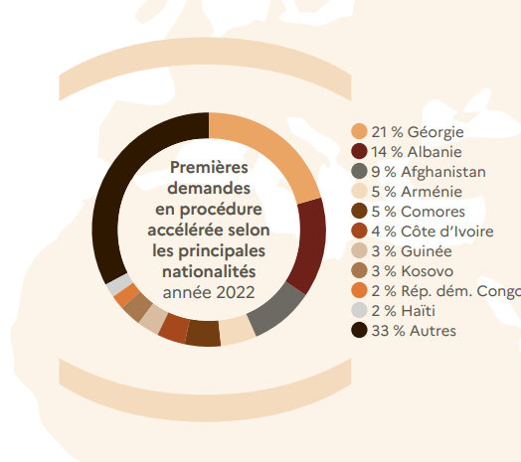
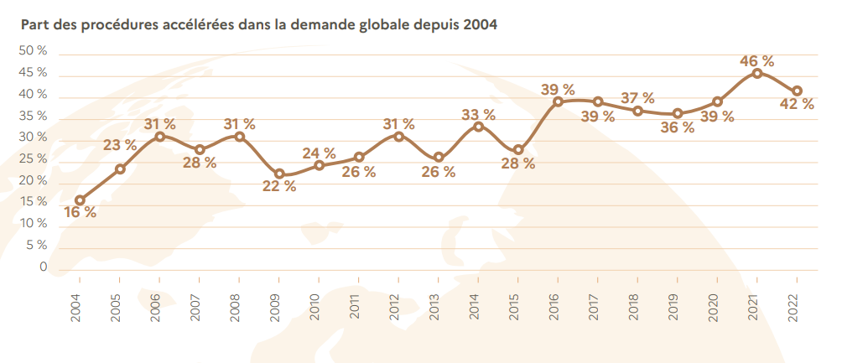

Slide 17
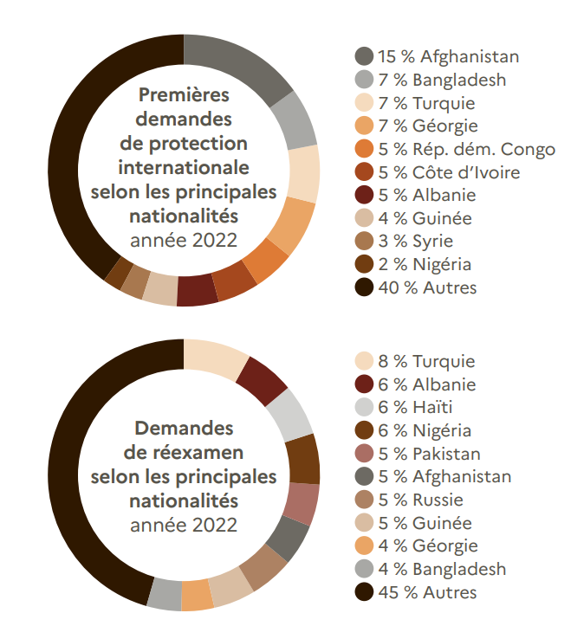
64% hommes
74% majeurs
½ célibataires
Age moyen 33 ans
32 Hom
35 Fem
Jeunes: Afghans, bangladais,
Turcs et guinéens (28 ans en moy)

Slide 18
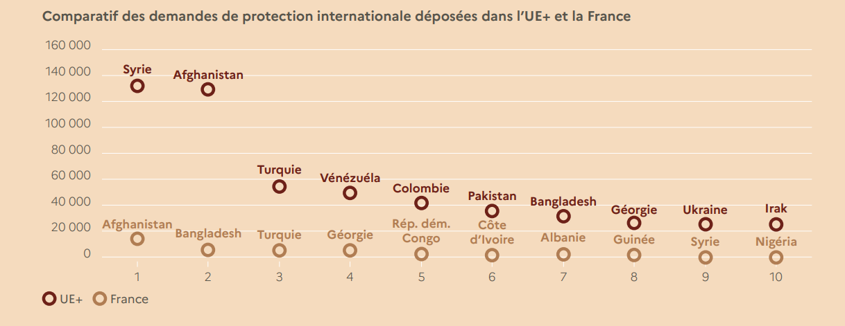

Slide 19
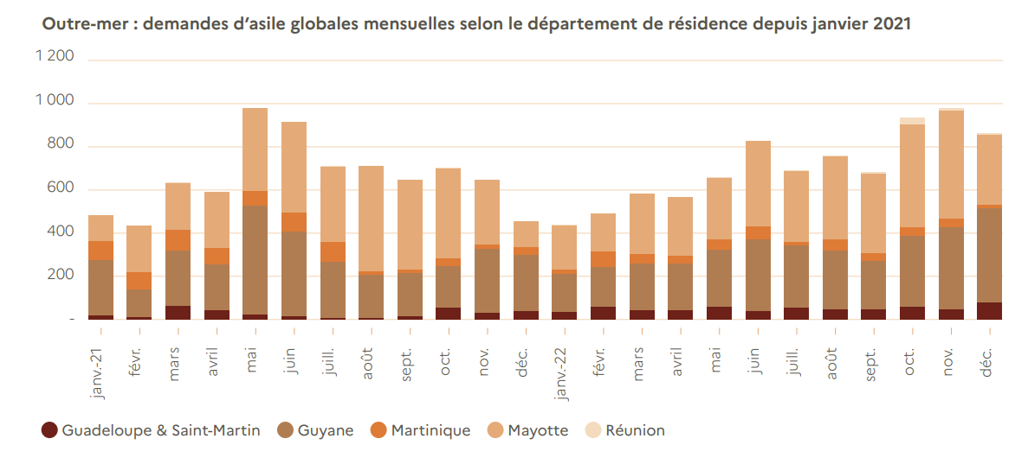

Slide 20
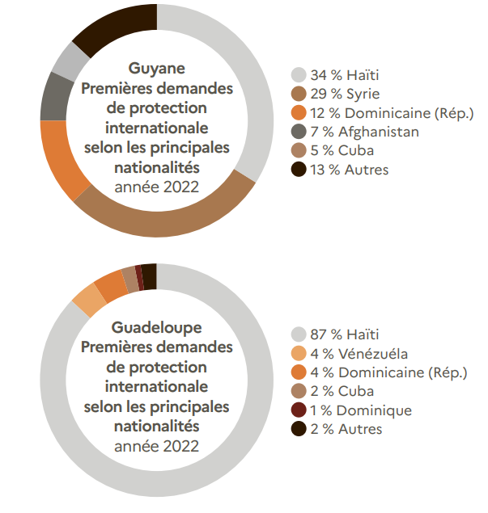
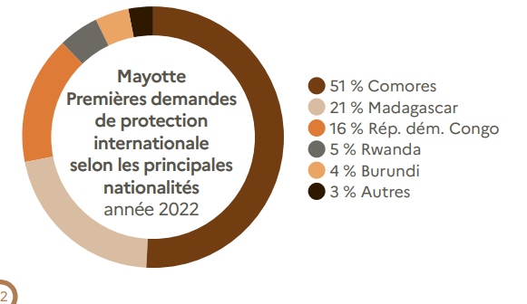

Slide 21
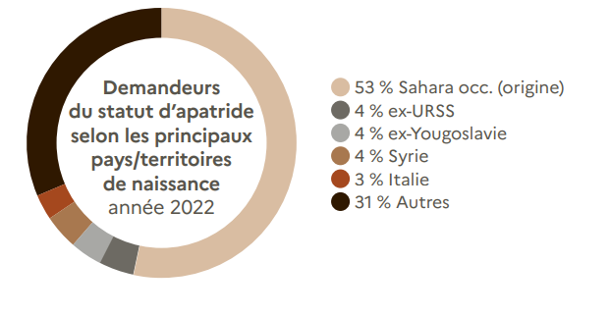

Slide 22
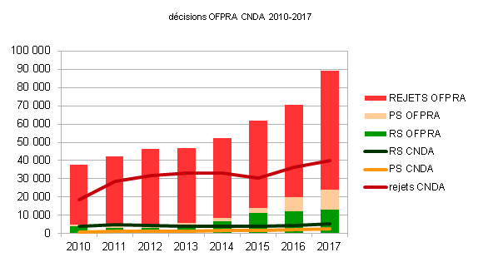
Décisions OFPRA / CNDA
https://www.lacimade.org/demandes-dasile-france-2017-expliquer-limportant-hiatus-entre-chiffres-de-lofpra-ministere-de-linterieur/

Slide 23
Taux de protection de l’Ofpra 2022

Slide 24
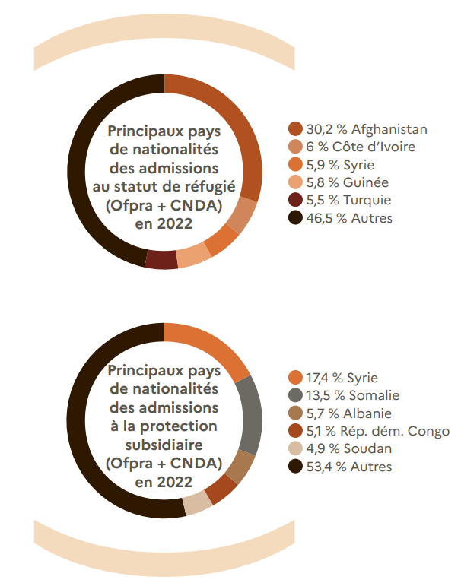
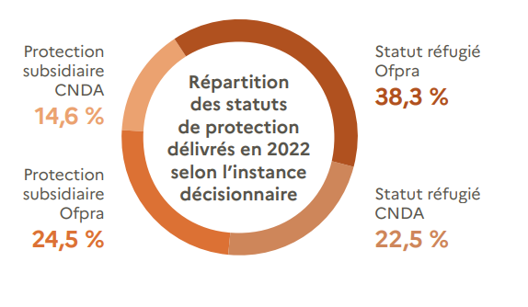

Slide 25
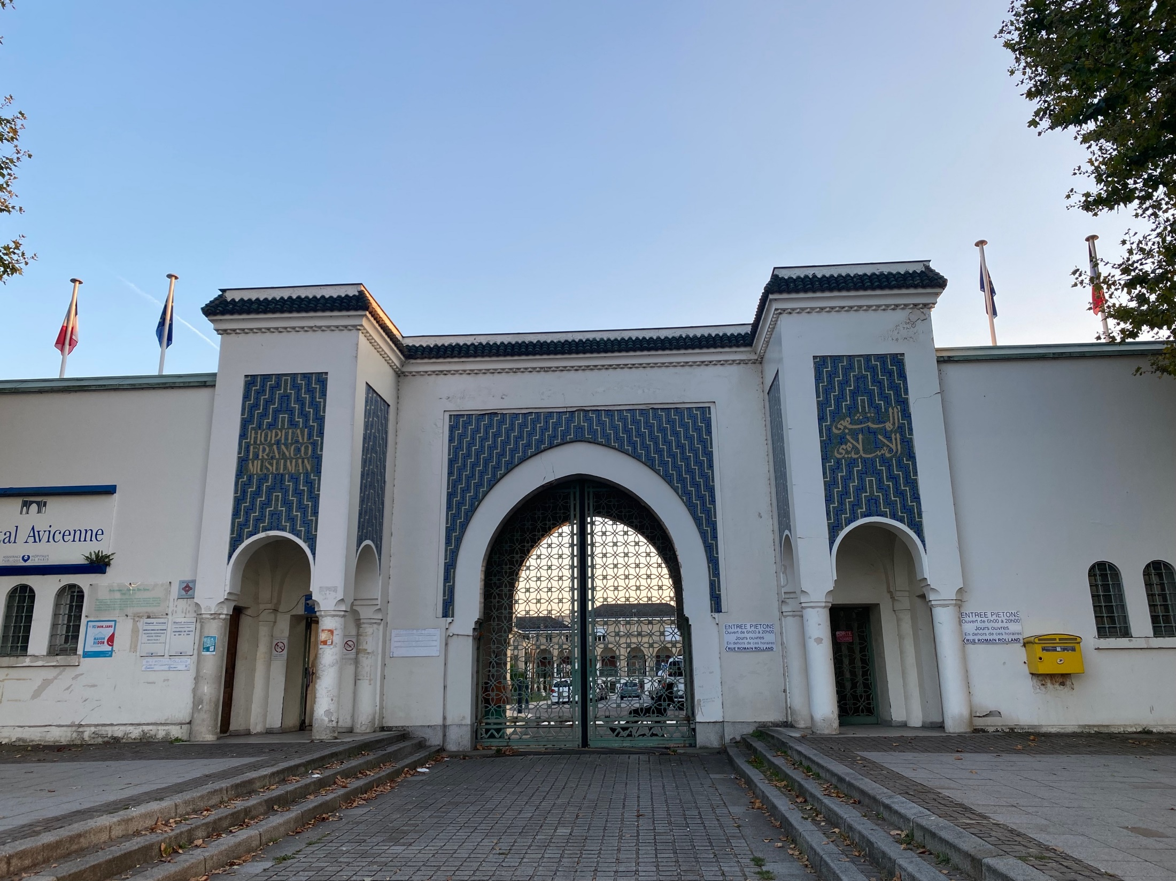
Merci
dr.vignier@gmail.com

Slide 26
Merci
nicolas.vignier@aphp.fr

